Slide 1
CONTEÚDOS/OBJETIVOS
Atividades Físicas:
- Atletismo
. Corrida com barreiras
. Salto em altura
Aptidão Física:
- Desenvolvimento da aptidão muscular e aptidão aeróbia através da realização de um circuito de treino
Conhecimentos:
- Processos de elevação da aptidão física
- Jogos Olímpicos: Jogos Olímpicos da Era Moderna

Slide 2
PREPARA-TE
Equipar
Disponibilizar espaço para a prática
Hidratar
Material: - 1 vassoura com cabo comprido
- 2 cadeiras
- 4 rolos de papel higiénico
- 1 elástico/cordel comprido
Desafio da aula anterior

Slide 3
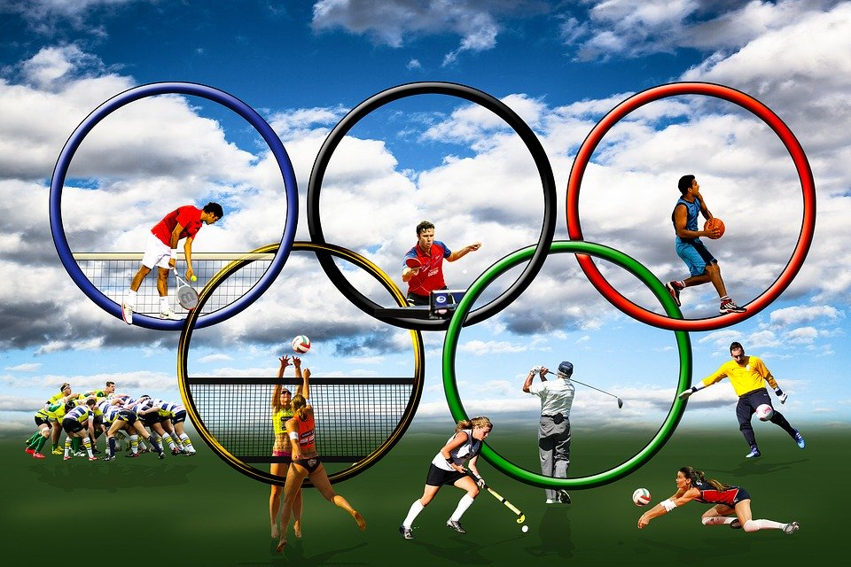
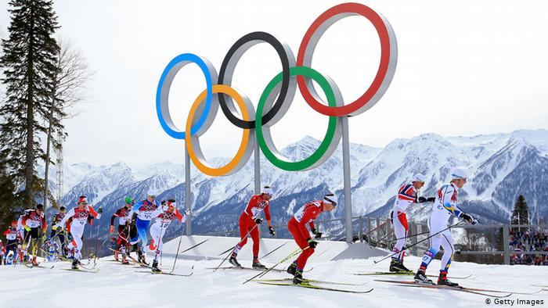
JOGOS OLÍMPICOS
Jogos Olímpicos da Era Moderna
Desde Atenas 1896 que os J.O. são realizados de quatro em quatro anos
Exceções:
1916 – Cancelamento devido à Primeira Guerra Mundial
1940 e 1944 – Cancelamento devido à Segunda Guerra Mundial
2020 – Adiamento devido à pandemia do Covid-19

Slide 4
JOGOS OLÍMPICOS
Jogos Olímpicos da Era Moderna
Jogos Olímpicos de Verão
1.ª edição – Grécia 1896
Jogos Olímpicos de Inverno
1.ª edição – Chamonix 1924
Jogos Paralímpicos
1.ª edição – Roma 1960

Slide 5
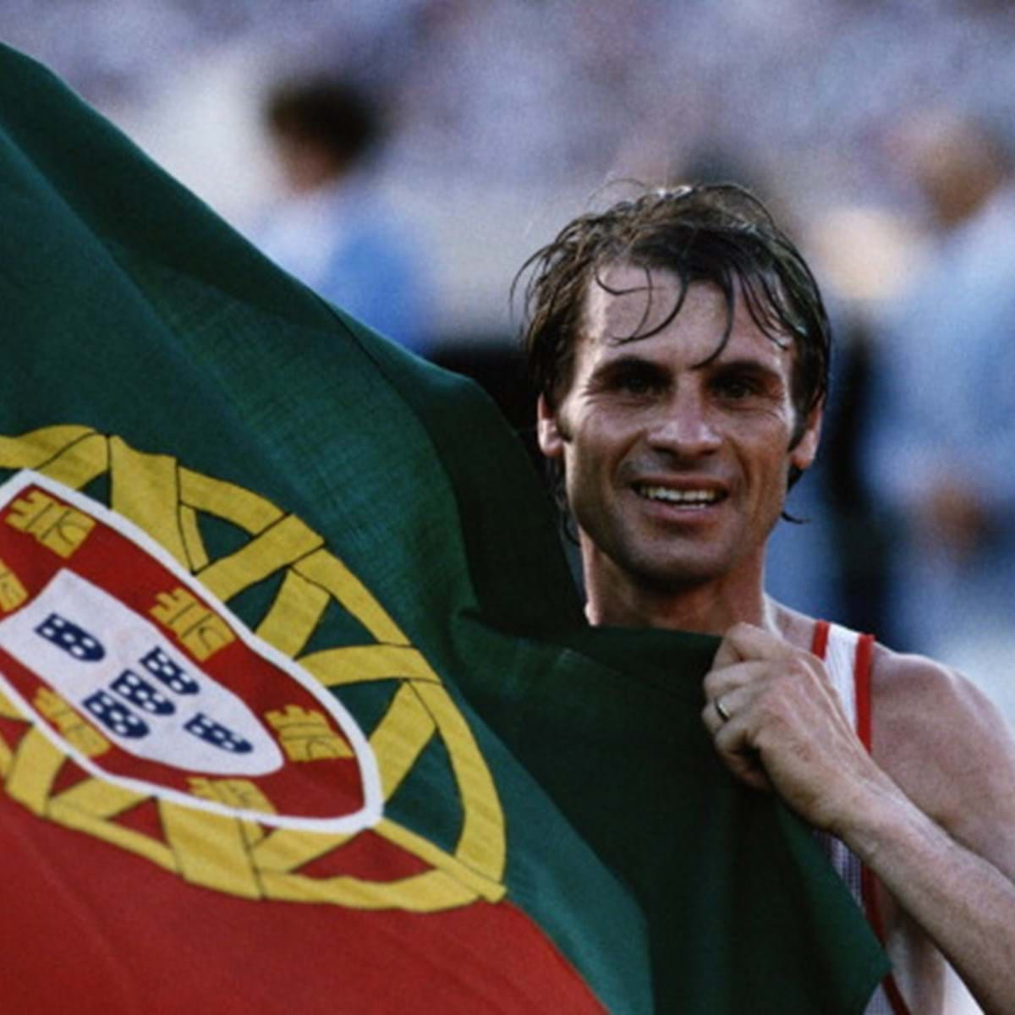
JOGOS OLÍMPICOS
Campeões Olímpicos Portugueses
CARLOS LOPES
Campeão olímpico da Maratona
Los Angeles 1984
Primeiro campeão olímpico português
Participou em 3 jogos olímpicos

Slide 6
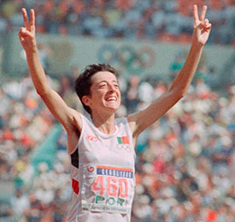
JOGOS OLÍMPICOS
Campeões Olímpicos Portugueses
ROSA MOTA
Campeã olímpica da Maratona
Seoul 1988
Primeira mulher portuguesa campeã olímpica
Participou em 2 jogos olímpicos

Slide 7
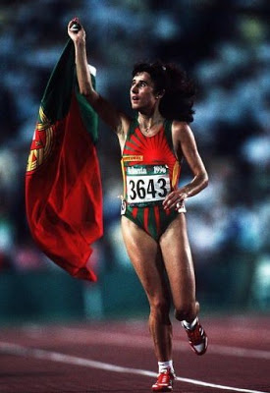
JOGOS OLÍMPICOS
Campeões Olímpicos Portugueses
FERNANDA RIBEIRO
Campeã olímpica dos 10.000 metros
Atlanta 1996
Participou em 5 jogos olímpicos

Slide 8
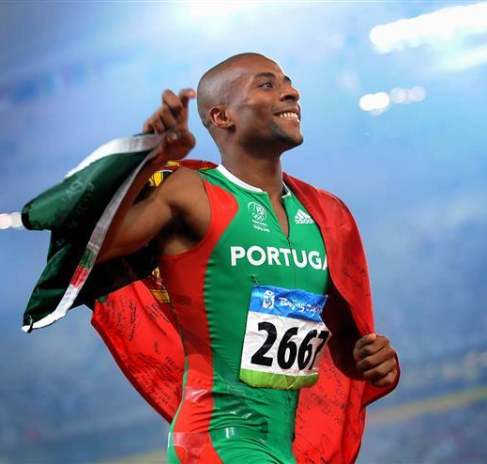
JOGOS OLÍMPICOS
Campeões Olímpicos Portugueses
NELSON ÉVORA
Campeão olímpico de Triplo Salto
Pequim 2008
Participou em 3 jogos olímpicos
Ainda se encontra em atividade – Tóquio 2021?

Slide 9
AQUECIMENTO

Slide 10
ATLETISMO
CORRIDAS
Velocidade
Resistência
Barreiras
Marcha
SALTOS
Comprimento
Triplo
Altura
Vara
LANÇAMENTOS
Peso
Disco
Dardo
Martelo
PROVAS COMBINADAS
Heptatlo
Decatlo

Slide 11
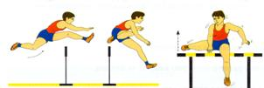
CORRIDA COM BARREIRAS
TRANSPOSIÇÃO DA BARREIRA:
- Aproximação à barreira
- Impulsão
- Transposição
- Receção

Slide 12
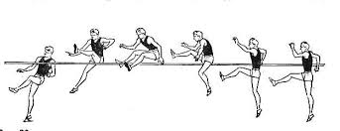
SALTO EM ALTURA
(Técnica de Tesoura)
FASES DO SALTO
- Corrida de balanço
- Chamada
- Transposição
- Queda

Slide 13
APTIDÃO FÍSICA
CIRCUITO DE TREINO
2 sequências x 4 exercícios com 20 seg. duração e 15 seg. intervalo
Exercício 1 - Corrida para a frente/para trás (3 apoios rápidos à frente; lentos para trás)
Exercício 2 - “Tesouras” com alternância do pé de impulsão
Exercício 3 - Transposição de obstáculo com corrida de balanço
Exercício 4 - Afundo à frente alternado

Slide 14
Vídeo 1
APTIDÃO FÍSICA

Slide 15
RETORNO À CALMA

Slide 16
DESAFIO PARA CASA
DESAFIO DA CORRIDA COM BARREIRAS (vídeo 2)

Slide 17
MATERIAL PARA A PRÓXIMA AULA
1 folha de papel A4
Água

Slide 18
Até à Próxima!
Cuidem-se!
#EstudoEmCasa

